Slide 1
ТЕХНИЧЕСКОЕ НОРМИРОВАНИЕ
В СТРОИТЕЛЬСТВЕ
Организация, планирование и управление
железнодорожным строительством

Slide 2
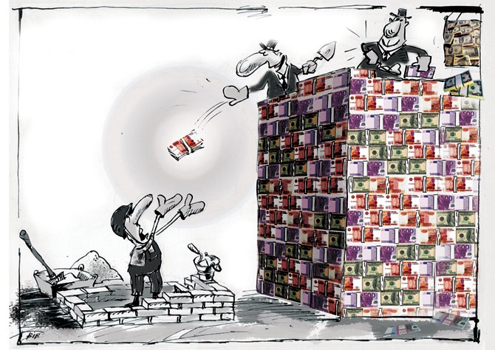
Эффективность трудовых процессов напрямую зависит от того, как организован труд и заработная плата работающих.

Slide 3
ТЕХНИЧЕСКОЕ И ТАРИФНОЕ НОРМИРОВАНИЕ
Техническое нормирование - это метод, который позволяет установить технически обоснованные нормы затрат строительных ресурсов (затрат труда, материалов, энергетических ресурсов, времени).
Назначение технического нормирования
Изучение строительных процессов
Проектирование рациональной организации труда
Разработка и внедрение прогрессивных технически обоснованных норм затрат строительных ресурсов
Систематический пересмотр норм по мере развития техники и технологии работ

Slide 4
Производственные нормы используются для:
Выдачи заданий (нарядов) рабочим, расчет за выполненные работы;
Планирования проектирования, производства СМР и выдачи производственных заданий строительным организациям;
Изучения и анализа состояния организации труда;
Составления технологических карт, подсчета потребности в строительных ресурсах;
Составления производственных калькуляций, сметных норм, единичных расценок и плановых норм;
Составления всех видов графиков.

Slide 5
Норма – узаконенный размер затрат строительных ресурсов на единицу продукции, соответствующий современному уровню техники и технологии.
Норма измеряется и устанавливается в условиях нормали.
Нормаль – совокупность условий, которые характеризуют данный строительный процесс, соответствующих современному уровню технологии и организации строительства, безопасности работ.
Изменение нормали влечет за собой изменение нормы
В зависимости от сложности строительного процесса и цели применяют следующие нормы:

Slide 6
Элементные нормы – затраты времени или труда на выполнение отдельных строительных операций или рабочих приемов.
Производственные нормы – затраты времени или труда на рабочий процесс целиком
Применяется для нормирования оплаты труда сдельных работ в строительстве, проектирования производства работ.
(ЕНиР, ВНиР, МНиР)
Используются при проектировании технологии строительных процессов
Сметные нормы – нормативы для усредненных условий строительства
Применяется для определения сметной стоимости строительства, проектирования организации строительства.
(ГЭСН, ФЕР, ТЕР, УСН)

Slide 7
Методы технического нормирования
1. Опытно-статистический
Норма определяется путем обработки данных по трудозатратам и объемам выполненных работ, полученных с ряда строек
(скрывает недостатки организации)
2. Расчетный метод
Норма определяется в результате расчета трудозатрат на выполнение отдельных элементов процесса с последующей обработкой данных (не учитывает конкретных условий строительства)
3. Экспертный метод
Норма выявляется на основе личного опыта эксперта Это временная норма
4.Метод нормативных наблюдений
Норма определяется непосредственным наблюдением процессов в реальных условиях (фотоучет, хронометраж, фотография рабочего дня).
Применяется для разработки производственных норм и решения задач технического нормирования

Slide 8
Структура рабочего времени
Рабочее время
Нормируемые затраты
Ненормируемые затраты
Работа по заданию
Регламентированные перерывы
Работа не по заданию
Нерегламентирован-ные перерывы (простои)
Время оперативной работы
Подготовительно-заключительные работы
Отдых и личные надобности
Технологические перерывы
Непредвиденная работа
Лишняя работа
Плохая организация работ
Нарушения трудовой дисциплины
Случайные причины

Slide 9
Для измерения труда рабочих, времени их работы и использования машин применяются следующие нормы:
Норма затрат труда (Н_{з.т.}) – это количество затрат труда (приведенное рабочее время), установленное на выполнение единицы продукции рабочими соответствующей специальности и квалификации в условиях нормали. [чел-ч/м³, чел-дн/100м² и т.д. ]
Характеризует трудоемкость процесса
Н_{з.т.} = Н_{вр.}*N
N - число человек в звене
Норма времени (Н_{вр.}) – это количество текущего времени, установленное на выполнение единицы продукции рабочими соответствующей специальности и квалификации (машиной), работающими в условиях нормали [ч/м³, дн/100м² и т.д.].
Характеризует продолжительность процесса
Норма выработки (Н_{выр.}) – это количество продукции, которое должно быть произведено за единицу времени рабочими соответствующей профессии и квалификации в условиях нормали [п.м./ч; м³/cмену и т.д.].
Для машины – производительность.
Н_{выр.} = 1 /Н_{вр.}
Н_{выр.} = N/Н_{з.т.}

